Slide 1
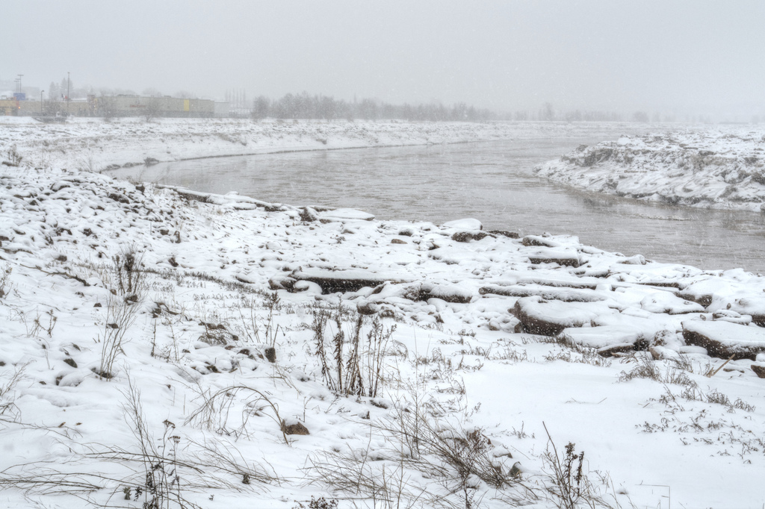
MOOC et REL
Stephen Downes
05 fevrier 2013

Slide 2
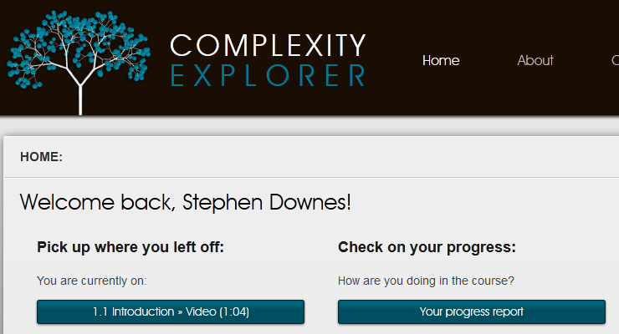
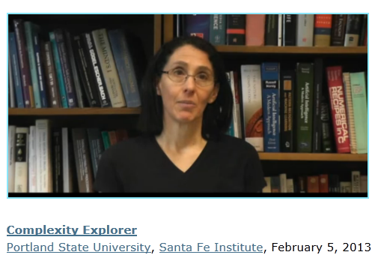
Aujourd’hui
Un cours sur la complexité
http://www.complexityexplorer.org/

Slide 3
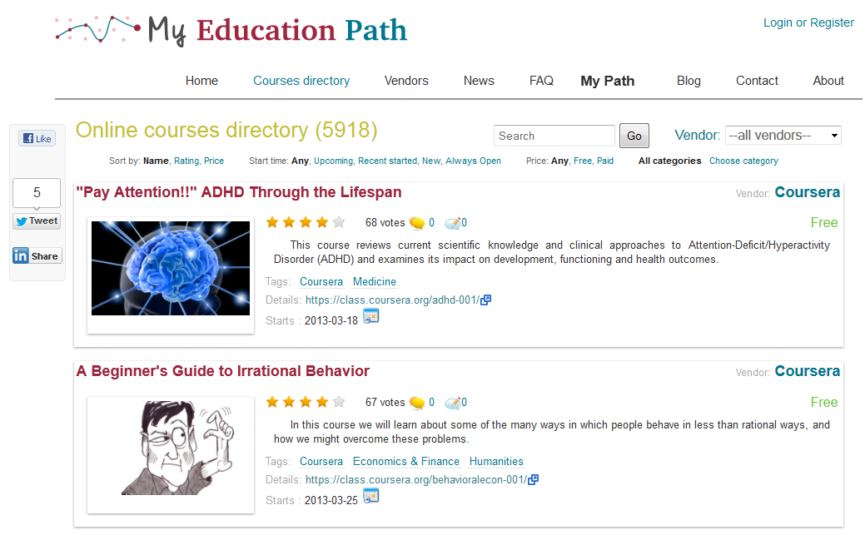
six mille cours
http://myeducationpath.com/courses
http://www.mooc.ca/

Slide 4
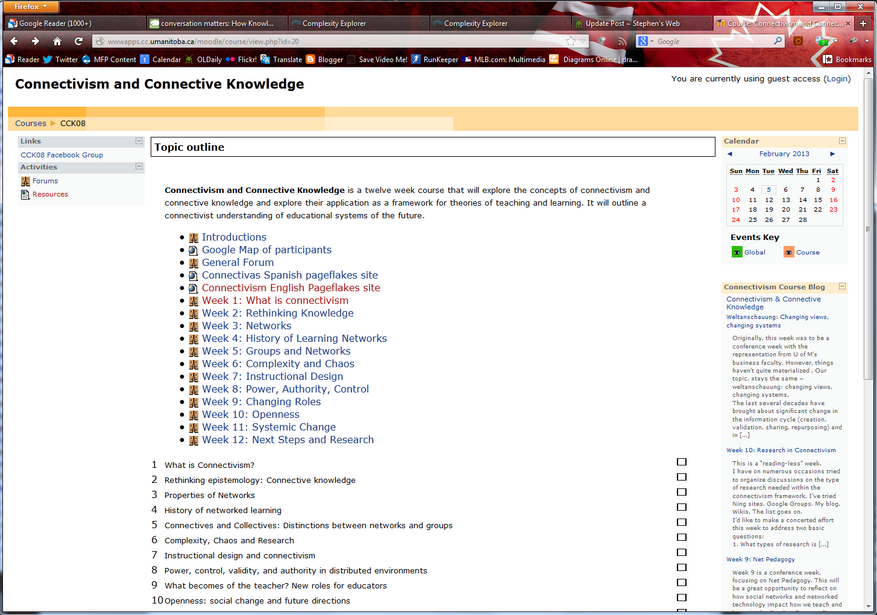
CCK08
2300 abonnés
http://wwwapps.cc.umanitoba.ca/moodle/course/view.php?id=20
http://connect.downes.ca/cgi-bin/archive.cgi?page=thedaily.htm

Slide 5
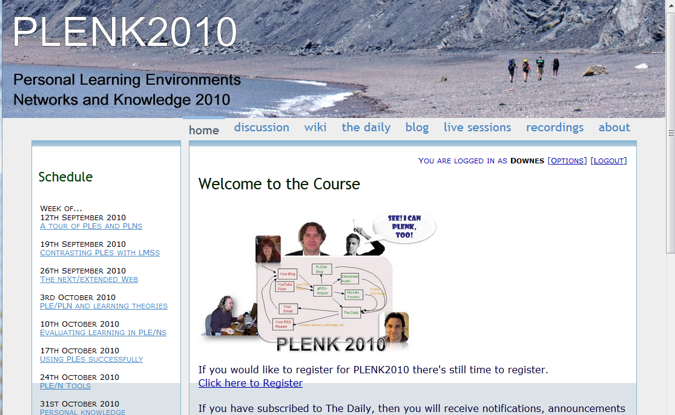
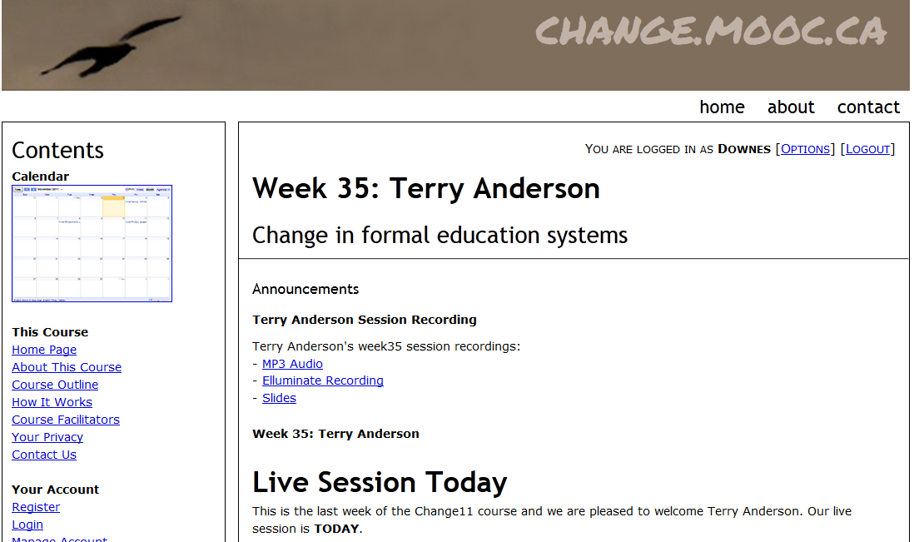
Autres cours
1800 abonnés
http://connect.downes.ca/
2800 abonnés
3000 abonnés
http://change.mooc.ca/
http://edfuture.net/

Slide 6
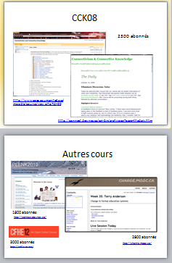
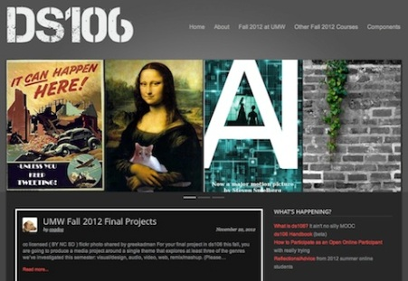
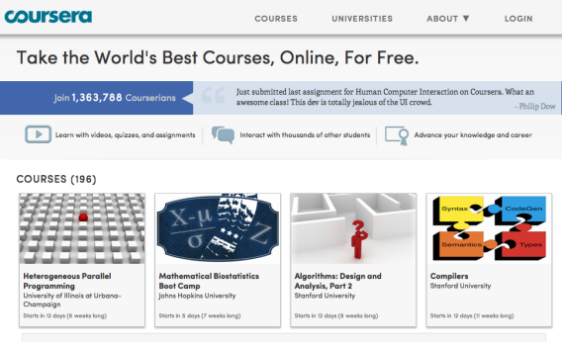
cMOOC vs xMOOC
réseaux
tâches
contenu
https://www.ai-class.com/
http://ds106.us/history/
https://www.coursera.org/
http://lisahistory.net/wordpress/2012/08/three-kinds-of-moocs/

Slide 7
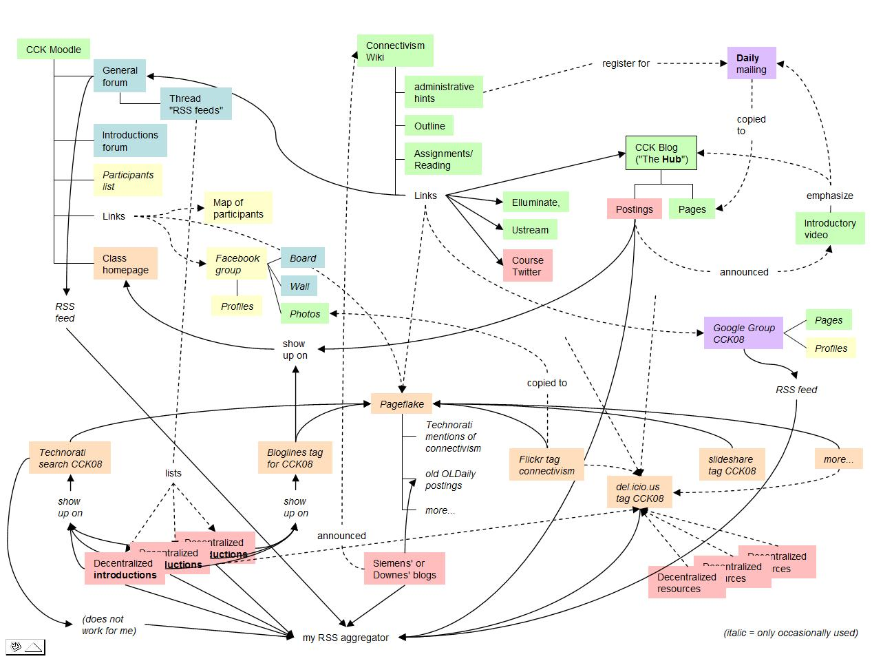
Les MOOCs Connectives
http://x28newblog.blog.uni-heidelberg.de/2008/09/06/cck08-first-impressions/

Slide 8
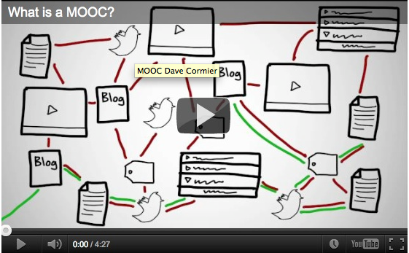
Comment Apprendre dans un cMOOC
un processus d'immersion dans une communauté sachant
http://www.tonybates.ca/2012/03/03/more-reflections-on-moocs-and-mitx/

Slide 9
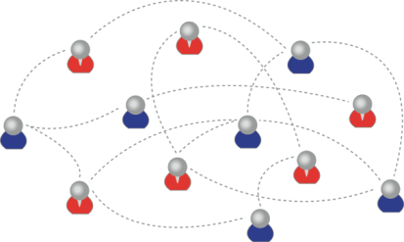
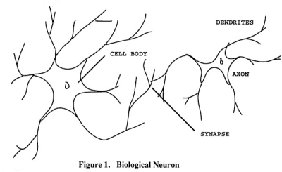
Comment créer un cMOOC
C’est comment créer un reseau
Ne pas centraliser
Concentrer sur la création de liens
nous utilisons un réseau social...
… pour créer nos connaissances

Slide 10
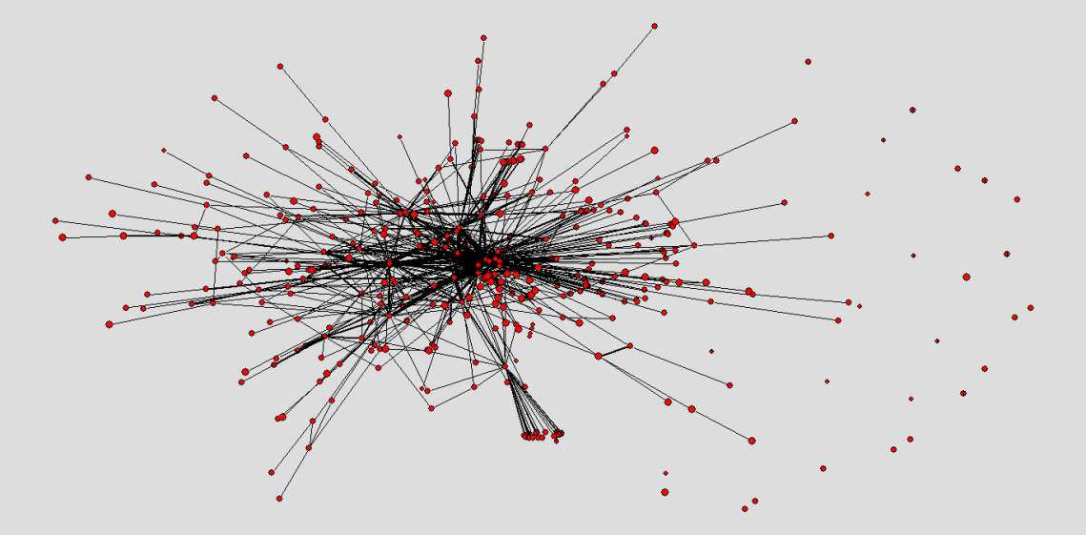
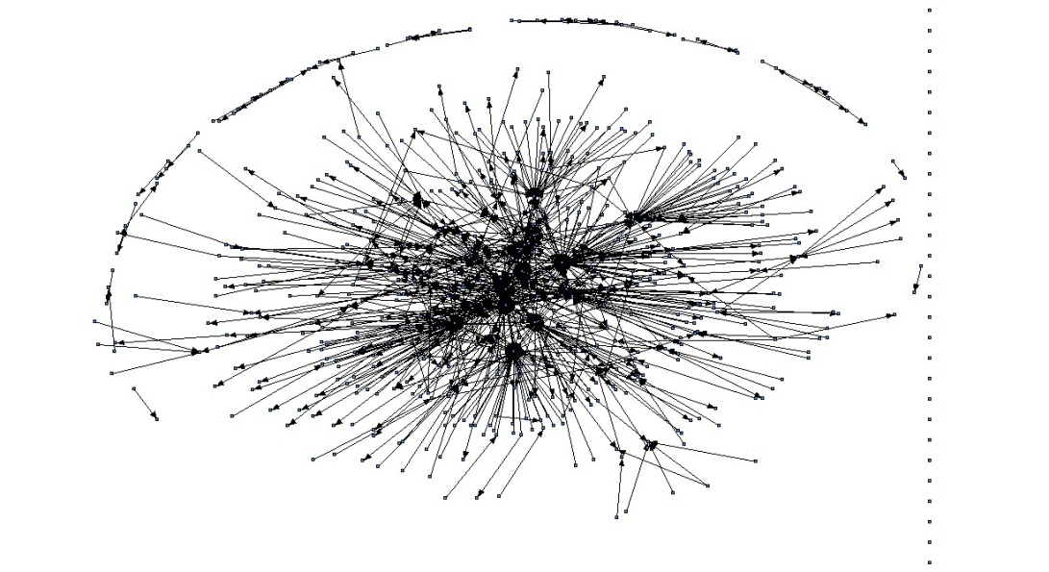
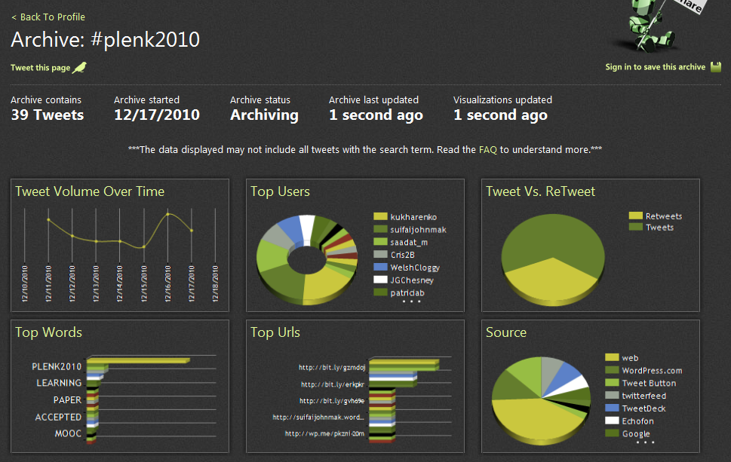
La Condition Semantique
Autonomie, diversité, liberté, interactivité
Ces conditions sont les conditions d'un dialogue constructif…
et sont donc les principes de conception d'un MOOC
http://itforum.coe.uga.edu/paper92/paper92.html

Slide 11
Comment évaluer l’apprentissage
l'apprentissage n'est pas une collection de faits, c’est une expression de la capacité
L’apprentissage serait reconnu par des experts dans un réseau
analyse d'apprentissage
Nous reconnaissons nos connaissances…
…par comment nous utilisons un réseau social

Slide 12
Pourquoi ressources educatives libre?
Les activités d'apprentissage sont des conversations
REL sont les mots utilisés dans ces conversations
http://www.downes.ca/presentation/233

Slide 13
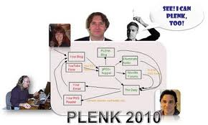
Conversations agrégées

Slide 14
gRSShopper
http://grsshopper.downes.ca

Slide 15
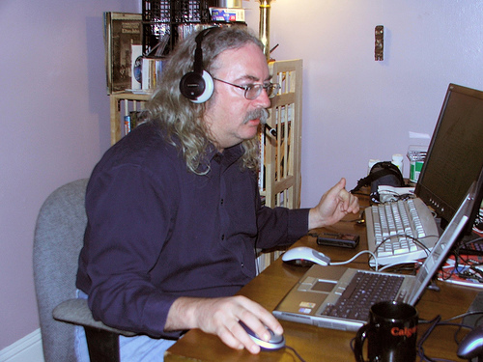
http://www.downes.ca

